Slide 1
Страховой портфель: особенности формирования в условиях пост-советского рынка
Виталий Нечипоренко,
к.э.н., коуч-консультант в организациях,
директор ЦБС «Перспектива»
г.Киев, Украина

Slide 2
К некоторым чертам страхового рынка Украины
По состоянию на 1.01.2013 года*:
В Украине функционируют 414 страховых компаний, активы которых составляют 7,2 млрд.долларов США, а также 62 страховых брокера.
Работающих в отрасли – около 49 тыс. человек;
В 2012 г. заключено 178 млн. договоров страхования, что составляет около 3,9 договора на одного жителя Украины.
* Данные Национальной комиссии финуслуг Украины

Slide 3
Валовой сбор чистых страховых премий к ВВП составляет*:
В Украине – 1,4%. При этом, если не брать в расчет страхование с целью минимизации налогообложения, и страхование под нажимом админресурса - показатель будет еще ниже.
В странах Центральной и Восточной Европы – 2,6%;
В странах с высокоразвитыми страховыми рынками – 8,6%;
*- Данные SwissRe, Национальной комиссии финуслуг Украины.
Охват страхового поля составляет по:
Автокаско – 4% зарегистрированных транспортных средств;
ДМС – 3 % населения;
Страхование жизни и имущества граждан – по 2% граждан и домовладений.

Slide 4
Как к этому относиться?
Прежде всего как к мощному пока неиспользованному ресурсу в виде «необработанного» страхового поля. Это понимают и наши зарубежные коллеги.
Из 414 страховых компаний – 112 уже полностью или частично принадлежат иностранным компаниям, которые инвестировали в Украину около 620 млн. долларов.
Цифра для рынка может и небольшая, но это окно в развитой страховой рынок, новые технологии, транспарентность и интеграция.

Slide 5
Что сдерживает развитие нашего рынка?
Низкое качество активов;
Демпинговый характер конкуренции;
Слабые характеристики продуктов и сервиса;
Неадекватность современным требованиям моделей управления и технологий;
Высокий уровень тарифов и отказов в выплатах по причинам казуистики.

Slide 6
Особо следует отметить две проблемы:
Высокий уровень расходов на ведение дела, вследствие чего страховые продукты становятся неконкурентоспособными в сравнении с лучшими мировыми аналогами;
Перекосы страхового портфеля в сторону массовых высокоубыточных продуктов и высокая кептивная зависимость.
Есть основания считать, что подобные факторы присущи не только украинскому рынку.
Что делать? Хочу предложить уважаемому собранию три управленческих метода, основанных на результатах проведенного исследования.

Slide 7
Результаты нашего исследования
Изначально мы взяли к рассмотрению украинский страховой рынок как одну страховую компанию (по аналогии это исследование, при желании, можно провести и в отдельно взятой страховой компании).
Итак, сегодня на нашем рынке номинально внедренных – 66 видов страхования (добровольных и обязательных), из них реально действующих (по которым получены премии) – 47.
Из них, соответствуя расширенному закону распределения В.Парето, 20%, или 9 видов - приносят 80 % сбора премий (7 183,4 млн. грн. *), а 60 %, или 28 видов – соответственно 99 % (8 888,12 млн. грн.)
Графики по показателях «чистые страховые премии» и «страховые выплаты» выглядят так:
* Данные Нацкомфинуслуг Украины за 6 мес. 2012 г.

Slide 8
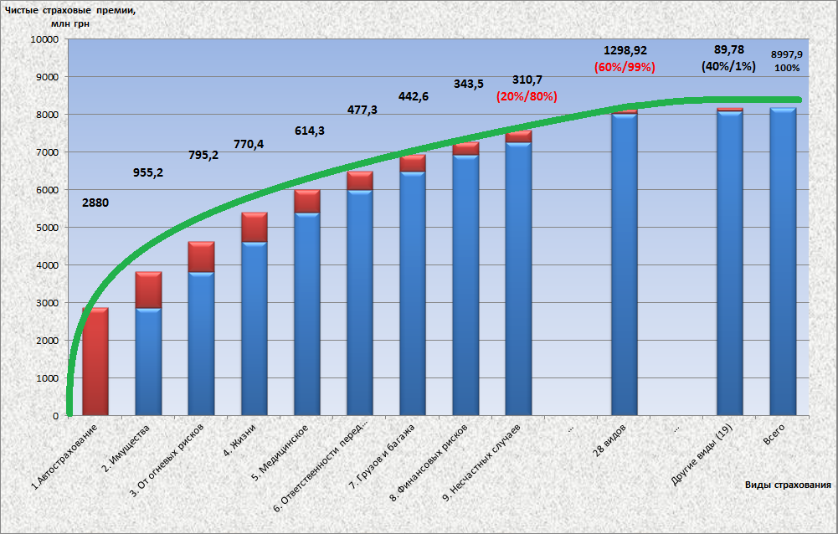
Распределение валового сбора чистых страховых премий по видам страхования

Slide 9
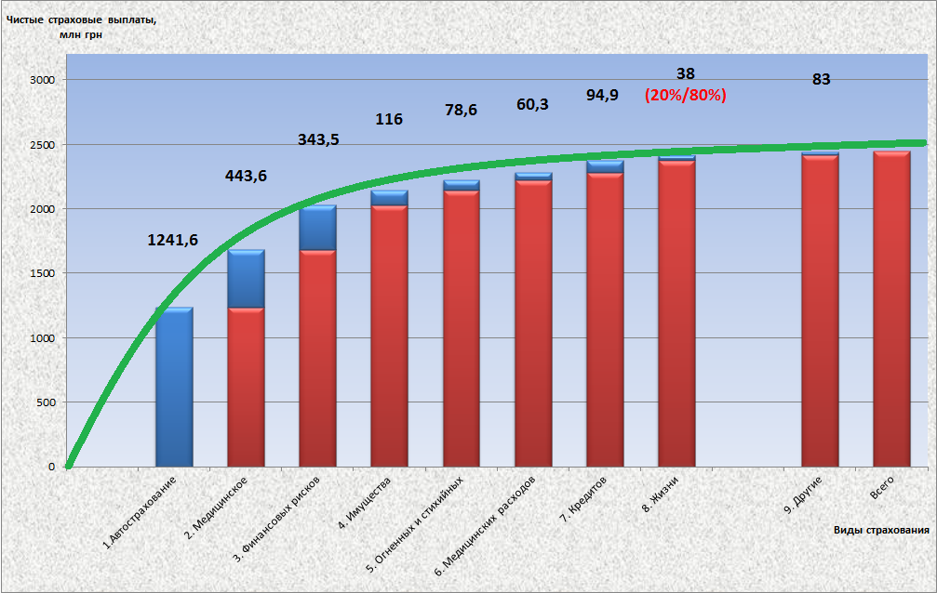
Распределение валовых страховых выплат по видам страхования

Slide 10
Исходя из того, что Менеджмент – это управление с целью получения прибыли,
Примем, что:
Прибыль страховой компании =
Доходы – Страховые выплаты – РВД, где
РВД – расходы на ведение дела, т.е. все расходы, кроме страховых выплат. Для анализа и дальнейшей оптимизации расходов на практике мы берем в исследование около 130 видов статей (от зарплаты с начислениями, аренды до самых мелких).
При этом оказывается, что в среднем РВД в наших страховых компаниях составляет от 35% до 60 %. в ведущих компаниях Запада РВД – меньше 19-22%.
Возникает вопрос: о какой конкурентоспособности наших тарифов можно говорить, если РВД у нас в 2-3 раза выше?
И нужно понимать, что речь идет о суммах от 16-ти до 40 % от объема доходов.

Slide 11
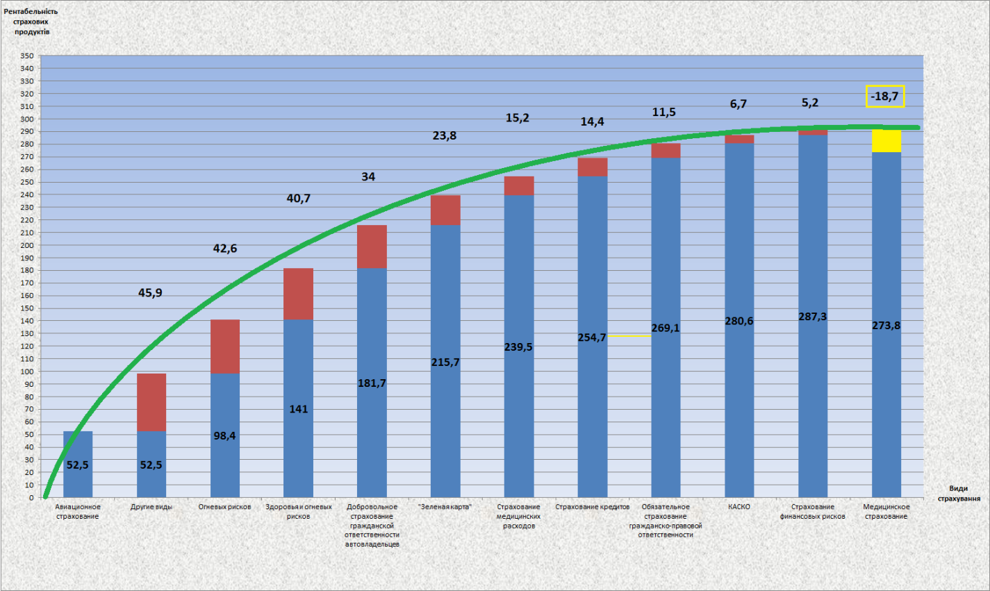
Сравнительный анализ рентабельности страховых продуктов
при среднем уровне РВД в 47,5%

Slide 12
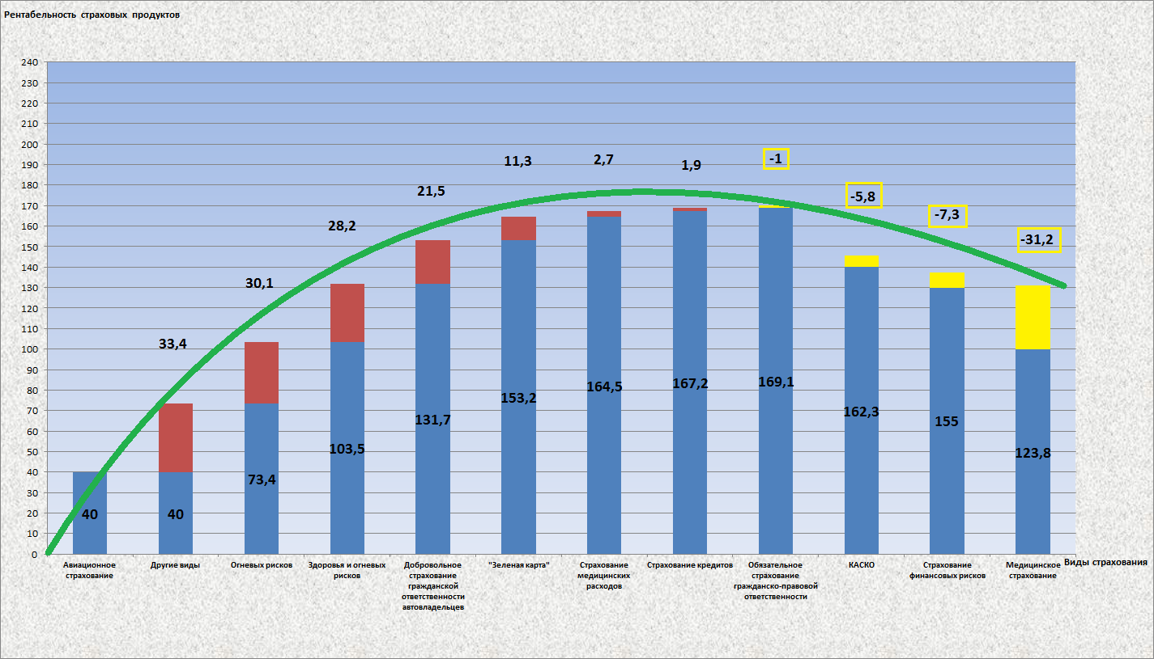
Сравнительный анализ рентабельности страховых продуктов
при уровне РВД в 60%
Примечание: убыточны 4 страховых продукта, доля которых в валовом сборе по рынку составляет почти 66 % (?!)

Slide 13
Вспомним, что прибыльность – это, кроме желания, необходимое условие выживания и развития бизнеса.
И теперь, если сопоставить объем реализации страховых продуктов с их рентабельностью, получаем такую интересную картину:
Чем больше мы продаем убыточных видов страхования, тем больше убытка мы приносим компании.

Slide 14
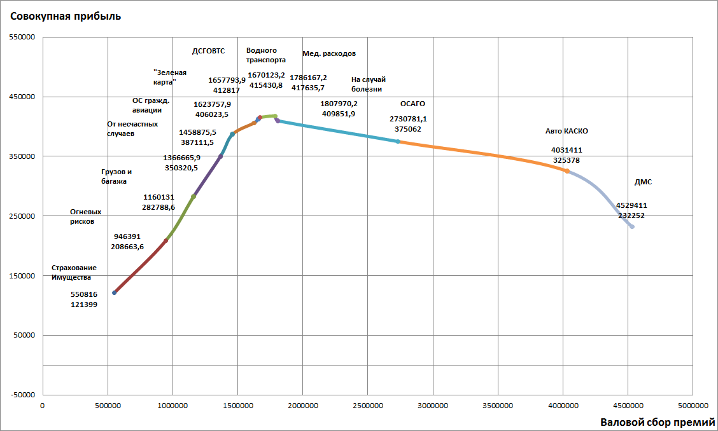
Зависимость совокупной прибыли
от объемов сбора страховых премий при уровне РВД 60 %.

Slide 15
Наступил новый этап в развитии наших (пост-советских) страховых рынков:
Это переход от стадии «Продажи любой ценой!» к стадии «Каждый вид страхования - прибыльный»!
А в оргструктуре страховых компаний термин «Центры продаж» заменяется на термин «Центры прибыли» (речь о филиалах, представительствах, и, конечно же, каждом страховом продукте).

Slide 16
Квадрат целей компании

Slide 17
 |  | Клиенты
 |  | Х1 | Х2 | Х... | Хn |  | Каналы продаж
 | N3% | 100% прибыли СК = = Доходы – Выплаты – Расходы на ведение дела |  |  |  | Zn
 |  |  |  |  |  | …
 | N2% |  |  |  |  | Z2
 | N1% |  |  |  |  | Z1
 |  | Y1 | Y2 | … | Yn
 |  | Продукты
Филиалы, продавцы

Slide 18
Декомпозиция ответственности по квадрату целей компании:
Каждое направление выполнения цели распределено по субъектам ответственности;
По каждому показателю определена персональная ответственность;
Приоритет перемещается от «выполнения 100 % плана компанией» к «выполнению 100 % плана каждым из субъектов ответственности»;
Каждый из персонально ответственных сотрудников имеет в распоряжении функционально закрепленную за ним группу ответственных исполнителей («функциональную вертикаль», или «сектор»).

Slide 19
Продукт-менеджер* –
Это ведущий специалист страховой компании, на которого возложена функциональная ответственность (обязанности, властные полномочия, мотивация) за руководство полным циклом работ по реализации страхового продукта (группы продуктов): разработку условий страхования (правил, типовых договоров и др.), андеррайтинг, организацию процесса продаж и процедуры урегулирования, сопутствующее обеспечение (заказчик/пользователь продуктов маркетинга, рекламы, ИТ, финансового анализа и т.п.), главное, - за обеспечение планово-рентабельной деятельности страховой компании по этому виду страхования.
В.Нечипоренко. Управленческий учет страховщика. Некоторые выводы из уроков кризиса. Страховое дело. Москва, №№ 10-11, 2011 г.
*

Slide 20
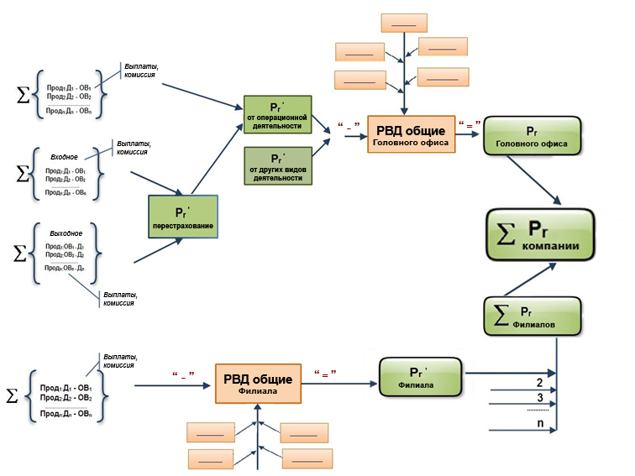
Схема главных финансовых потоков страховой компании

Slide 21
Если вы делаете то, что нужно, и не делаете того, что не следует делать – вы никогда не проиграете.
Коносуке Мацусита,
основатель Matsushita Electric
(бренды Panasonic, National и Technics)

Slide 22
Благодарю за внимание, коллеги,
и успехов в нашем интересном труде!

